Slide 1
ВЫПУСКНАЯ КВАЛИФИКАЦИОННАЯ РАБОТА
Управление стоимостью
ООО «СК Технология 2000» (г. Москва)
МИНИСТЕРСТВО ОБРАЗОВАНИЯ И НАУКИ РОССИЙСКОЙ ФЕДЕРАЦИИ
Федеральное государственное бюджетное образовательное учреждение
высшего образования
«ТЮМЕНСКИЙ ГОСУДАРСТВЕННЫЙ УНИВЕРСИТЕТ»
ИНСТИТУТ ДИСТАНЦИОННОГО ОБРАЗОВАНИЯ
Выполнил: Лапина Ю. П.
Научный руководитель: д.э.н., доцент Казанцева С.М.
Тюмень, 2016

Slide 2
Актуальность темы исследования
1
управление рыночной стоимостью предприятия способствует борьбе за выживание на конкурентном рынке
2
Процесс управления рыночной стоимостью предприятий служит основанием для выработки её стратегии
3
возникает проблема, заключающаяся в управлении рыночной стоимостью объектов собственности предпринимателей
Notes:
Актуальность темы обусловлена тем, что управление рыночной стоимостью предприятия способствует борьбе за выживание на конкурентном рынке, даёт реалистическое представление о потенциальных возможностях предприятия.
Процесс управления рыночной стоимостью предприятий служит основанием для выработки её стратегии. Он выявляет альтернативные подходы и определяет, какой из них обеспечит компании максимальную эффективность, а, следовательно, и более высокую рыночную цену.
С развитием в РФ рыночных отношений расширяется сеть акционерных предприятий, частных производств и обществ и возникает проблема, заключающаяся в управлении рыночной стоимостью объектов собственности предпринимателей. С этими же проблемами сталкиваются собственники при акционировании своих предприятий, фирмы и банки на всех уровнях собственности – муниципальном, областном или более широком рынках сбыта продукции. Развитие системы страхования также диктует необходимость решения проблемы с оценкой стоимости действующих объектов и прочих прав собственности.

Slide 3
Объект исследования
Предприятие ООО «СК Технология 2000»
Предмет исследования
Процесс управления стоимостью
ЦЕЛЬ ИССЛЕДОВАНИЯ
разработка рекомендаций по совершенствованию процесса управления стоимостью ООО « СК Технология 2000»

Slide 4
Задачи исследования
представить краткую характеристику оцениваемого предприятия;
проанализировать финансовое состояние оцениваемого предприятия;
рассмотреть краткую характеристику внешней среды;
определить рыночную стоимость оцениваемого предприятия;
определить пути повышения стоимости предприятия

Slide 5
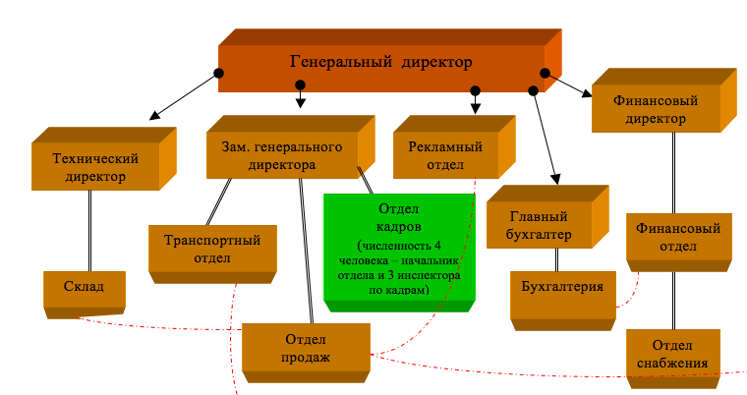
Организационная структура
ООО «СК Технология 2000»

Slide 6

Под оценкой бизнеса подразумевается целый комплекс задач, куда входит:
Оценка мажоритарного пакета
Оценка миноритарного пакета акций
Оценка имущества
Оценка акций
Notes:
Под оценкой бизнеса подразумевается целый комплекс задач, куда входит:
Оценка мажоритарного пакета. Самая востребованная задача, которая дает представление о стоимости компании, либо стоимости крупного пакета акций.
Оценка миноритарного пакета акций. Данная задача подразумевает оценку одной акции в составе пакета.
Оценка имущества. Основное внимание в данной задаче уделяется оценке активов компании – сооружениям, коммуникациям, транспорту, участкам земли, зданиям, оборудованию и т.д. Кроме этого важно провести анализ финансовых потоков предприятия.
Оценка акций. Данная задача сводится к анализу состояния рынка, котировок, а также к определению ставки дисконта.

Slide 7
Комплекс мероприятий по оптимизации финансовой политики задолженностью включает
повышение квалификации кадров, прежде всего менеджеров предприятия
формирование адекватной состоянию дел кредитной политики в целях сокращения дебиторской задолженности при работе с потребителями
установить вознаграждения персонала в зависимости от эффективности мер по продажам и получению платежей
Notes:
Комплекс мероприятий по оптимизации финансовой политики задолженностью включает:
повышение квалификации кадров, прежде всего менеджеров предприятия
формирование адекватной состоянию дел кредитной политики в целях сокращения дебиторской задолженности при работе с потребителями
установить вознаграждения персонала в зависимости от эффективности мер по продажам и получению платежей

Slide 8
Динамика прибыли предприятия ДО и ПОСЛЕ внедрения
Notes:
Мы видим после внедрения мероприятий рост прибыли составил 109%.
Таким образом, меры оптимизации финансовой политики обеспечивают предприятию дополнительную прибыль, тем самым обеспечивая рост финансовых показателей.

Slide 9
Изменение стоимости компании

Slide 10
Благодарю за внимание
Готова ответить на ваши вопросы

